Slide 1
Números y aritmética
Arquitectura de Computadores – iic2343

Slide 2
Cuando se trata de números, las personas pensamos en base 10 —números decimales:
diez símbolos diferentes —0, 1, 2, 3, 4, 5, 6, 7, 8, 9— llamados dígitos decimales, o simplemente, dígitos
… y los representamos en lo que llamamos la notación posicional:
el verdadero valor de un dígito en un número de varios dígitos depende no sólo del dígito mismo
… sino también de su posición dentro del número
P.ej., cuando escribimos 421, en realidad estamos hablando del número (o valor numérico) que es el resultado de la siguiente operación:
4 × 10² + 2 × 10¹ + 1 × 10⁰

Slide 3
Los números pueden ser representados en cualquier base, usando la misma notación posicional
… en particular, en base 2 (números binarios):
sólo dos símbolos diferentes —0, 1— llamados dígitos binarios o bits
P.ej., el número 421 en base 2 se representa así:
1 1 0 1 0 0 1 0 1
… ya que (ver diap. 5):
1 × 2⁸ + 1 × 2⁷ + 0 × 2⁶ + 1 × 2⁵ + 0 × 2⁴ + 0 × 2³ + 1 × 2² + 0 × 2¹ + 1 × 2⁰ = 421

Slide 4
Los bits son los “átomos” de la computación:
toda información en formato “computacional” se compone sólo de bits
Para poder referirnos a ellos de manera precisa, numeramos los bits de un número binario —el bit 0, el bit 1, el bit 2, el bit 3, …— de derecha a izquierda:
es decir, desde el bit menos significativo —el que va multiplicado por 2⁰
… al bit más significativo —el que va multiplicado por 2^{n–1}, si el número de bits es n

Slide 5
1 × 10⁰
bit 8
bit 7
...
2 × 10¹
bit 1
4 × 10²
bit 0
4
2
1 ₁₀
=
1
1
0
1
0
0
1
0
1 ₂
1 × 2⁰
0 × 2¹
1 × 2⁸
1 × 2²
1 × 2⁷
0 × 2³
0 × 2⁶
1 × 2⁵
0 × 2⁴

Slide 6
Tanto en base 10 como en base 2, un número (un valor numérico) tiene una única representación
… → si cambiamos cualquier dígito de 421, el nuevo número va a tener un valor distinto de 421
… y lo mismo con 1 1 0 1 0 0 1 0 1: si cambiamos cualquiera de los 1’s por 0’s o cualquiera de los 0’s por 1’s, el valor del número binario resultante va a ser distinto de 421

Slide 7
La cantidad de bits disponibles para representar un número queda fija al momento de diseñar el computador:
números de precisión finita
Y esto tiene consecuencias
( Esta no es una limitación de la base 2, sino de que la memoria del computador —independientemente de la tecnología que se use para implementarla— es finita )

Slide 8
P.ej., consideremos el conjunto de números enteros positivos repre-sentables mediante tres dígitos decimales, sin punto decimal ni signo:
000, 001, 002, …, 999
En este caso, es impo-sible representar ciertos números:
mayores que 999
negativos
fracciones
irracionales
complejos
Finalmente, el álgebra de los números de precisión finita es diferente del álgebra “normal”:
p.ej., la ley de asociatividad a + (b – c) = (a + b) – c no se cum-ple si a = 700, b = 400 y c = 300
... porque al calcular a + b en el lado derecho produce overflow
Además, el conjunto no es cerrado con respecto a las operaciones aritméticas básicas:
600 + 600 = 1200 → muy grande
003 – 005 = –2 → negativo
050 x 050 = 2500 → muy grande
007 / 002 = 3.5 → no es un entero

Slide 9
Estas mismas limitaciones o problemas se dan al representar números enteros positivos (en base 2) mediante, p.ej., 32 bits —típico en un computador moderno … bueno, casi moderno
Obviamente, no es que los computadores sean inadecuados para hacer aritmética, sino que
… es importante entender cómo funcionan (lo que vamos a ver a continuación)

Slide 10
En computadores en que las palabras tienen 32 bits
… podemos representar 2³² patrones diferentes de bits
… los números desde el 0 hasta el 2³² – 1 = 4,294,967,295₁₀
( En las próximas diapos, vamos a emplear el subíndice 10 cuando escribamos números en base 10, y el subíndice 2 cuando escribamos números en base 2; p.ej., 421₁₀ y 110100101₂ )

Slide 11
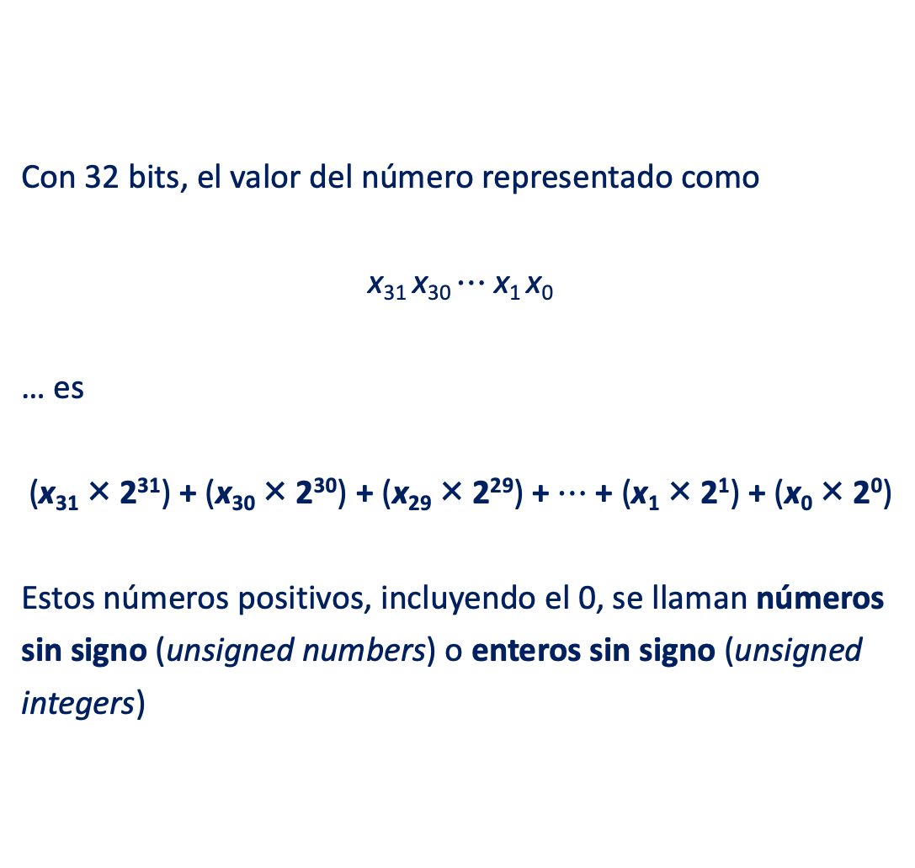
Con 32 bits, el valor del número representado como
x₃₁ x₃₀ $⋯$ x₁ x₀
… es
(x₃₁ × 2³¹) + (x₃₀ × 2³⁰) + (x₂₉ × 2²⁹) + $⋯$ + (x₁ × 2¹) + (x₀ × 2⁰)
Estos números positivos, incluyendo el 0, se llaman números sin signo (unsigned numbers) o enteros sin signo (unsigned integers)

Slide 12
Pero también tenemos que representar números negativos

Slide 13
P.ej., podríamos agregar un signo, representado en un bit adicional:
0 1 1 0 1 0 0 1 0 1₂ = 421₁₀ 1 1 1 0 1 0 0 1 0 1₂ = –421₁₀
… esta representación se llama signo y magnitud

Slide 14
0 1 1 0 1 0 0 1 0 1₂ = 421₁₀ 1 1 1 0 1 0 0 1 0 1₂ = –421₁₀
Problemas de la representación signo y magnitud:
el bit de signo, ¿es el de más a la derecha o el de más a la izquierda?
al sumar, se necesita un paso adicional para saber el valor de este bit
hay dos ceros —uno positivo y otro negativo ( 00…00₂ y 10…00₂ )
Hay otras opciones, todas con sus pros y sus contras

Slide 15
No habiendo una mejor opción obvia
… los arquitectos computacionales eligieron final-mente la representación llamada complemento de 2 que hacía más simple el hardware:
0s a la izquierda significa positivo
1s a la izquierda significa negativo
Veámoslo para 32 bits (próx. diap.)
[ muchos computadores hoy día usan 64 bits y en el pasado usaban 16 bits —la representación en complemento de 2 es independiente del número de bits: básicamente, lo único que se ve afectado es el rango de números representados ]

Slide 16
0000 0000 0000 0000 0000 0000 0000 0000₂ = 0₁₀
0000 0000 0000 0000 0000 0000 0000 0001₂ = 1₁₀
0000 0000 0000 0000 0000 0000 0000 0010₂ = 2₁₀
⋮
0111 1111 1111 1111 1111 1111 1111 1101₂ = 2,147,483,645₁₀
0111 1111 1111 1111 1111 1111 1111 1110₂ = 2,147,483,646₁₀
0111 1111 1111 1111 1111 1111 1111 1111₂ = 2,147,483,647₁₀
1000 0000 0000 0000 0000 0000 0000 0000₂ = –2,147,483,648₁₀
1000 0000 0000 0000 0000 0000 0000 0001₂ = –2,147,483,647₁₀
1000 0000 0000 0000 0000 0000 0000 0010₂ = –2,147,483,646₁₀
⋮
1111 1111 1111 1111 1111 1111 1111 1101₂ = –3₁₀
1111 1111 1111 1111 1111 1111 1111 1110₂ = –2₁₀
1111 1111 1111 1111 1111 1111 1111 1111₂ = –1₁₀
esta mitad positiva, de 0 a 2,147,483,647₁₀ (= 2³¹ – 1) usa la misma representación que antes
número más negativo,
–2,147,483,648₁₀ (= –2³¹); no tiene un número positivo correspondiente
secuencia de números negativos de magnitud decreciente, desde –2,147,483,647₁₀ (= 1000…001₂) hasta –1₁₀ (= 1111…111₂)

Slide 17
Todo computador hoy en día, y desde 1965, usa complemento de 2 para representar números con signo (signed numbers)

Slide 18
string | unsigned | sign & magnitude | 1’s complement | 2’s complement
0000 | 0 | 0 | 0 | 0
0001 | 1 | 1 | 1 | 1
0010 | 2 | 2 | 2 | 2
0011 | 3 | 3 | 3 | 3
0100 | 4 | 4 | 4 | 4
0101 | 5 | 5 | 5 | 5
0110 | 6 | 6 | 6 | 6
0111 | 7 | 7 | 7 | 7
1000 | 8 | –0 | –7 | –8
1001 | 9 | –1 | –6 | –7
1010 | 10 | –2 | –5 | –6
1011 | 11 | –3 | –4 | –5
1100 | 12 | –4 | –3 | –4
1101 | 13 | –5 | –2 | –3
1110 | 14 | –6 | –1 | –2
1111 | 15 | –7 | –0 | –1

Slide 19
En complemento de 2, todos los números negativos —y sólo los números negativos— tienen un 1 en el bit más significativo (el de más a la izquierda):
se lo puede considerar como un bit de signo
basta examinar este bit para saber si un número es positivo o negativo (0 se considera positivo)
aunque no es un bit que pueda realmente separarse de la magnitud del número (como se explica en la próx. diap.)
p.ej., en 4 bits (diap. anterior), 1001₂ = –7₁₀ , pero 0001₂ ≠ 7₁₀

Slide 20
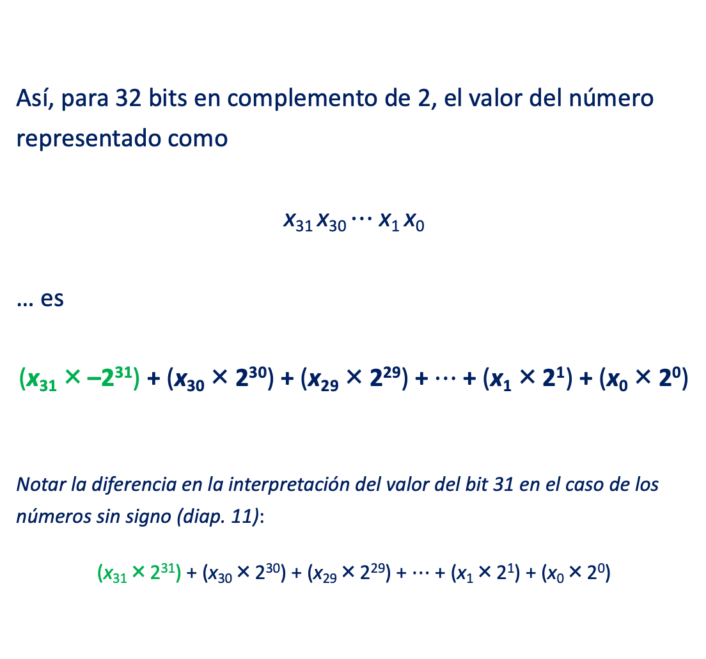
Así, para 32 bits en complemento de 2, el valor del número representado como
x₃₁ x₃₀ $⋯$ x₁ x₀
… es
(x₃₁ × –2³¹) + (x₃₀ × 2³⁰) + (x₂₉ × 2²⁹) + $⋯$ + (x₁ × 2¹) + (x₀ × 2⁰)
Notar la diferencia en la interpretación del valor del bit 31 en el caso de los números sin signo (diap. 11):
(x₃₁ × 2³¹) + (x₃₀ × 2³⁰) + (x₂₉ × 2²⁹) + $⋯$ + (x₁ × 2¹) + (x₀ × 2⁰)

Slide 21
Complemento de 2
8 bits
00000000₂ = 0₁₀
00000001₂ = 1₁₀
00000010₂ = 2₁₀
00000011₂ = 3₁₀
⋮
01111100₂ = 124₁₀
01111101₂ = 125₁₀
01111110₂ = 126₁₀
01111111₂ = 127₁₀
10000000₂ = –128₁₀
10000001₂ = –127₁₀
10000010₂ = –126₁₀
10000011₂ = –125₁₀
⋮
11111100₂ = –4₁₀
11111101₂ = –3₁₀
11111110₂ = –2₁₀
11111111₂ = –1₁₀
0 0 0 0 0 0 1 1₂ (= 3₁₀)
+ 0 1 1 1 1 1 0 0₂ (= 124₁₀)
––––––––––––––––
0 1 1 1 1 1 1 1₂ (= 127₁₀)
1 0 0 0 0 0 1 1₂ (= –125₁₀)
+ 1 1 1 1 1 1 1 1₂ (= –1₁₀)
–––––––––––––––––
1 1 0 0 0 0 0 1 0₂ (= –126₁₀)
0 0 0 0 0 0 1 0₂ (= 2₁₀)
+ 0 1 1 1 1 1 1 1₂ (= 127₁₀)
––––––––––––––––
1 0 0 0 0 0 0 1₂ (= –127₁₀)
1 0 0 0 0 0 1 1₂ (= –125₁₀)
+ 1 1 1 1 1 1 0 0₂ (= –4₁₀)
––––––––––––––––
1 0 1 1 1 1 1 1 1₂ (= 127₁₀)

Slide 22
Complemento de 2
8 bits
00000000₂ = 0₁₀
00000001₂ = 1₁₀
00000010₂ = 2₁₀
00000011₂ = 3₁₀
⋮
01111100₂ = 124₁₀
01111101₂ = 125₁₀
01111110₂ = 126₁₀
01111111₂ = 127₁₀
10000000₂ = –128₁₀
10000001₂ = –127₁₀
10000010₂ = –126₁₀
10000011₂ = –125₁₀
⋮
11111100₂ = –4₁₀
11111101₂ = –3₁₀
11111110₂ = –2₁₀
11111111₂ = –1₁₀
0 0 0 0 0 0 1 1₂ (= 3₁₀)
+ 0 1 1 1 1 1 0 0₂ (= 124₁₀)
––––––––––––––––
0 1 1 1 1 1 1 1₂ (= 127₁₀)
1 0 0 0 0 0 1 1₂ (= –125₁₀)
+ 1 1 1 1 1 1 1 1₂ (= –1₁₀)
–––––––––––––––––
1 1 0 0 0 0 0 1 0₂ (= –126₁₀)
0 0 0 0 0 0 1 0₂ (= 2₁₀)
+ 0 1 1 1 1 1 1 1₂ (= 127₁₀)
––––––––––––––––
1 0 0 0 0 0 0 1₂ (= –127₁₀)
1 0 0 0 0 0 1 1₂ (= –125₁₀)
+ 1 1 1 1 1 1 0 0₂ (= –4₁₀)
––––––––––––––––
1 0 1 1 1 1 1 1 1₂ (= 127₁₀)
El 1 simplemente se descarta

Slide 23
Complemento de 2
8 bits
00000000₂ = 0₁₀
00000001₂ = 1₁₀
00000010₂ = 2₁₀
00000011₂ = 3₁₀
⋮
01111100₂ = 124₁₀
01111101₂ = 125₁₀
01111110₂ = 126₁₀
01111111₂ = 127₁₀
10000000₂ = –128₁₀
10000001₂ = –127₁₀
10000010₂ = –126₁₀
10000011₂ = –125₁₀
⋮
11111100₂ = –4₁₀
11111101₂ = –3₁₀
11111110₂ = –2₁₀
11111111₂ = –1₁₀
0 0 0 0 0 0 1 1₂ (= 3₁₀)
+ 0 1 1 1 1 1 0 0₂ (= 124₁₀)
––––––––––––––––
0 1 1 1 1 1 1 1₂ (= 127₁₀)
1 0 0 0 0 0 1 1₂ (= –125₁₀)
+ 1 1 1 1 1 1 1 1₂ (= –1₁₀)
–––––––––––––––––
1 1 0 0 0 0 0 1 0₂ (= –126₁₀)
0 0 0 0 0 0 1 0₂ (= 2₁₀)
+ 0 1 1 1 1 1 1 1₂ (= 127₁₀)
––––––––––––––––
1 0 0 0 0 0 0 1₂ (= –127₁₀)
1 0 0 0 0 0 1 1₂ (= –125₁₀)
+ 1 1 1 1 1 1 0 0₂ (= –4₁₀)
––––––––––––––––
1 0 1 1 1 1 1 1 1₂ (= 127₁₀)
El 1 indica que hay un problema con el resultado

Slide 24
Complemento de 2
8 bits
00000000₂ = 0₁₀
00000001₂ = 1₁₀
00000010₂ = 2₁₀
00000011₂ = 3₁₀
⋮
01111100₂ = 124₁₀
01111101₂ = 125₁₀
01111110₂ = 126₁₀
01111111₂ = 127₁₀
10000000₂ = –128₁₀
10000001₂ = –127₁₀
10000010₂ = –126₁₀
10000011₂ = –125₁₀
⋮
11111100₂ = –4₁₀
11111101₂ = –3₁₀
11111110₂ = –2₁₀
11111111₂ = –1₁₀
0 0 0 0 0 0 1 1₂ (= 3₁₀)
+ 0 1 1 1 1 1 0 0₂ (= 124₁₀)
––––––––––––––––
0 1 1 1 1 1 1 1₂ (= 127₁₀)
1 0 0 0 0 0 1 1₂ (= –125₁₀)
+ 1 1 1 1 1 1 1 1₂ (= –1₁₀)
–––––––––––––––––
1 1 0 0 0 0 0 1 0₂ (= –126₁₀)
0 0 0 0 0 0 1 0₂ (= 2₁₀)
+ 0 1 1 1 1 1 1 1₂ (= 127₁₀)
––––––––––––––––
1 0 0 0 0 0 0 1₂ (= –127₁₀)
1 0 0 0 0 0 1 1₂ (= –125₁₀)
+ 1 1 1 1 1 1 0 0₂ (= –4₁₀)
––––––––––––––––
1 0 1 1 1 1 1 1 1₂ (= 127₁₀)
El 1 simplemente se descarta, pero el 0 indica que hay un problema con el resultado

Slide 25
Complemento de 2
8 bits
00000000₂ = 0₁₀
00000001₂ = 1₁₀
00000010₂ = 2₁₀
00000011₂ = 3₁₀
⋮
01111100₂ = 124₁₀
01111101₂ = 125₁₀
01111110₂ = 126₁₀
01111111₂ = 127₁₀
10000000₂ = –128₁₀
10000001₂ = –127₁₀
10000010₂ = –126₁₀
10000011₂ = –125₁₀
⋮
11111100₂ = –4₁₀
11111101₂ = –3₁₀
11111110₂ = –2₁₀
11111111₂ = –1₁₀
0 0 0 0 0 0 1 1₂ (= 3₁₀)
+ 0 1 1 1 1 1 0 0₂ (= 124₁₀)
––––––––––––––––
0 1 1 1 1 1 1 1₂ (= 127₁₀)
1 0 0 0 0 0 1 1₂ (= –125₁₀)
+ 1 1 1 1 1 1 1 1₂ (= –1₁₀)
–––––––––––––––––
1 1 0 0 0 0 0 1 0₂ (= –126₁₀)
0 0 0 0 0 0 1 0₂ (= 2₁₀)
+ 0 1 1 1 1 1 1 1₂ (= 127₁₀)
––––––––––––––––
1 0 0 0 0 0 0 1₂ (= –127₁₀)
1 0 0 0 0 0 1 1₂ (= –125₁₀)
+ 1 1 1 1 1 1 0 0₂ (= –4₁₀)
––––––––––––––––
1 0 1 1 1 1 1 1 1₂ (= 127₁₀)

Slide 26
En complemento de 2, ocurre overflow (como en las dos últimas sumas de la diap. anterior)
… cuando el resultado de la operación produce un bit de signo incorrecto (bits rojos):
un 0 en el bit de más a la izquierda (bit n–1 ésimo) cuando el número es negativo
un 1 en el bit de más a la izquierda (bit n–1 ésimo) cuando el número es positivo

Slide 27
¿ Cómo determinamos el inverso aditivo de un número binario Y de n bits en complemento de 2 ?
… ya sea para pasar de positivo a negativo:
p.ej., de 01111110₂ a 10000010₂
… o para pasar de negativo a positivo:
p.ej., de 11111101₂ a 00000011₂
Complemento de 2
8 bits
00000000₂ = 0₁₀
00000001₂ = 1₁₀
00000010₂ = 2₁₀
00000011₂ = 3₁₀
⋮
01111100₂ = 124₁₀
01111101₂ = 125₁₀
01111110₂ = 126₁₀
01111111₂ = 127₁₀
10000000₂ = –128₁₀
10000001₂ = –127₁₀
10000010₂ = –126₁₀
10000011₂ = –125₁₀
⋮
11111100₂ = –4₁₀
11111101₂ = –3₁₀
11111110₂ = –2₁₀
11111111₂ = –1₁₀

Slide 28
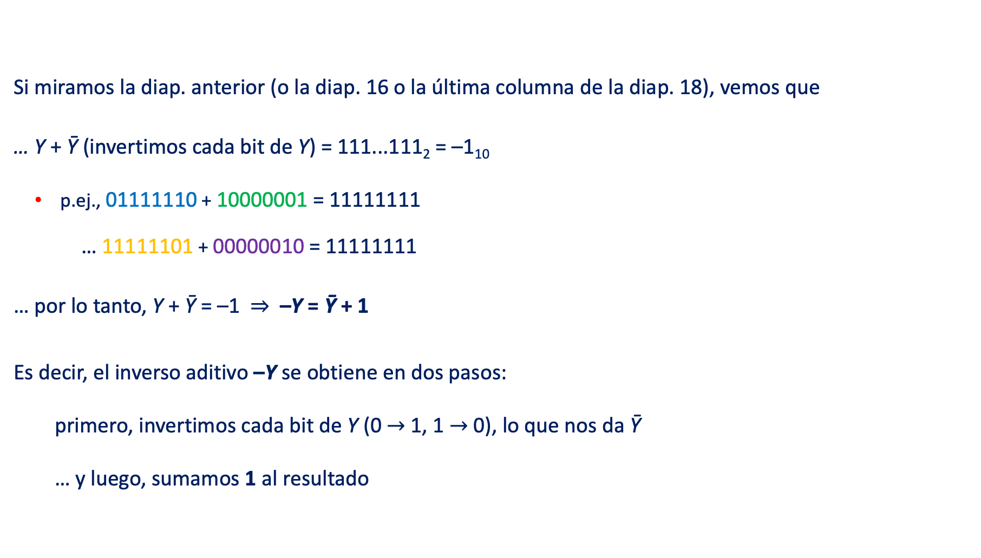
Si miramos la diap. anterior (o la diap. 16 o la última columna de la diap. 18), vemos que
… Y + Ȳ (invertimos cada bit de Y) = 111...111₂ = –1₁₀
p.ej., 01111110 + 10000001 = 11111111
… 11111101 + 00000010 = 11111111
… por lo tanto, Y + Ȳ = –1 ⇒ –Y = Ȳ + 1
Es decir, el inverso aditivo –Y se obtiene en dos pasos:
primero, invertimos cada bit de Y (0 $→$ 1, 1 $→$ 0), lo que nos da Ȳ
… y luego, sumamos 1 al resultado

Slide 29
Por otra parte, si no tomamos en cuenta el signo,
Y + Ȳ = 111...111 = 2^{n}–1
⇒ Y + Ȳ +1 = 2^{n}
⇒ Y + (–Y) = 2^{n}
De aquí el nombre “complemento de 2”

Slide 30
Resumen
Números enteros con signo:
Los representamos en complemento de 2
Suma:
Los números son sumados bit a bit de derecha a izquierda —lo mismo que en el caso de base 10
… y la reserva (carry) se va pasando al próximo par de bits a la izquierda
Resta:
Hace uso de la suma,
… pero el sustraendo es convertido a su inverso aditivo antes de ser sumado al minuendo

Slide 31
Overflow es cuando el resultado de una operación no puede ser representado con el número de bits disponible:
p.ej., si en 32 bits con complemento de 2, el resultado de una operación fuera un número positivo mayor que 2³¹–1 (éste es el positivo más grande)
… o un número negativo de magnitud mayor que 2³¹ (–2³¹ es el negativo más grande)
No puede ocurrir overflow cuando sumamos operandos con diferentes signos—uno positivo y el otro negativo:
ya que la suma no puede ser más grande que uno de los operandos
… ni cuando restamos operandos con el mismo signo—ambos positi-vos o ambos negativos:
ya que primero convertimos el sustraendo a su inverso aditivo (es decir, le cambiamos el signo) y luego sumamos

Slide 32
Cuando ocurre overflow, es porque falta un bit para representar el resultado
… entonces el bit de signo —más precisamente, el bit más significativo o más a la izquierda— recibe el valor del resultado
… en lugar de recibir el signo correspondiente al resultado:
si sumamos dos números positivos y el resultado es negativo, es porque ocurrió overflow
… o si sumamos dos números negativos y el resultado es positivo, es porque ocurrió overflow
Es responsabilidad del lenguaje de programación, sistema operativo y/o programa determinar qué hacer en caso de overflow:
el hardware no tiene cómo saber qué conviene hacer en este caso

